Slide 1
Какая термосумка нужна
для Вашей службы доставки?

Slide 2
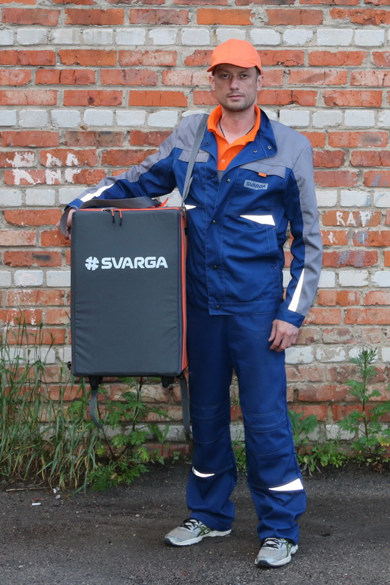
Задачи службы доставки:
вовремя обеспечить клиента заказом,
еда должна быть максимально свежа и аппетитна.
Основные требования, предъявляемые к термосумкам, полностью учтены в нашей продукции:
Теплоизоляция, позволяющая доставлять горячую пиццу в интервале 30-40 минут.
Лёгкость открывания-закрывания.
Жесткость (обеспечение сохранности формы коробки).
Лёгкость ухода за сумкой снаружи и внутри.
Внешний карман для документов, рекламы.
Удобство транспортировки как пешим курьером, так и на автомобиле.

Slide 3
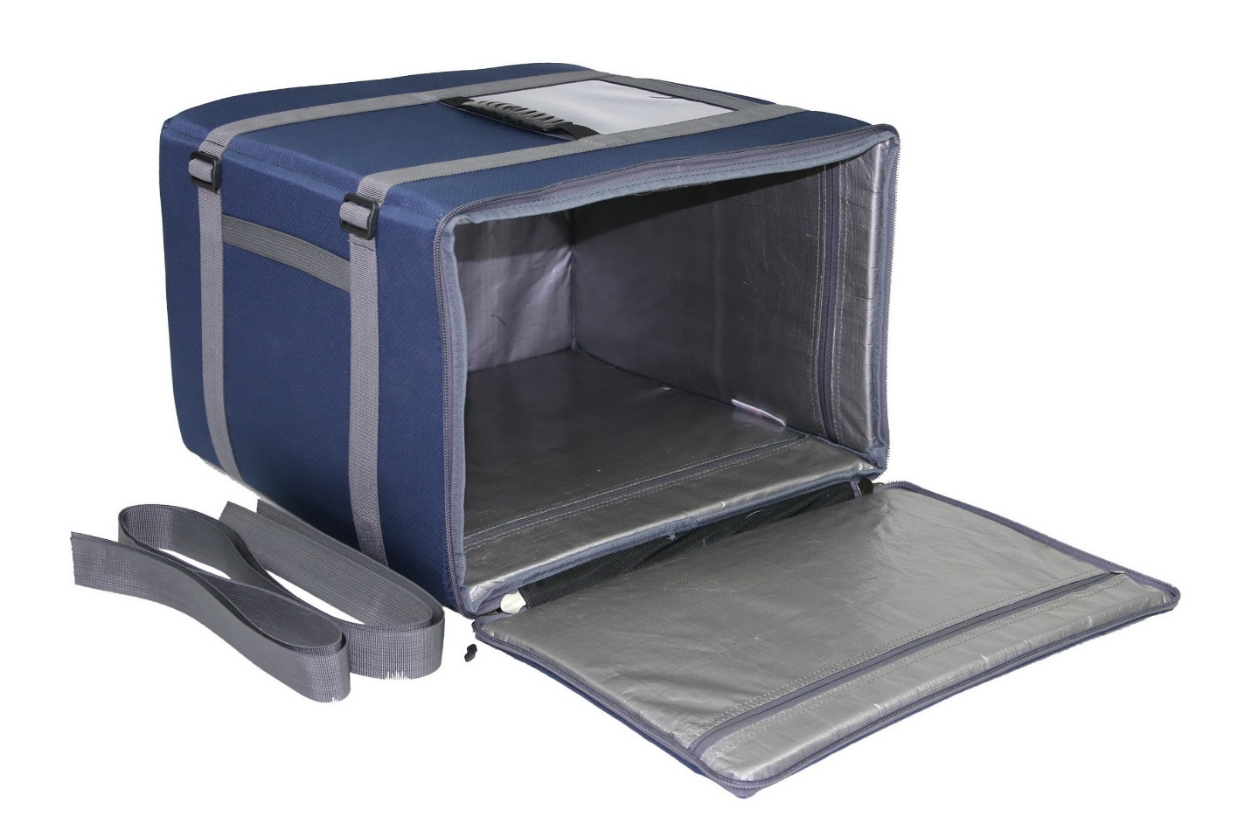
Базовая сумка — это жесткая сумка с термоизоляционными матами, с ремнями для переноски и карманом для документов. Такая комплектация является оптимальной для большинства курьеров.
Прайс на базовые модели
можно скачать с сайта: svarga-bfd.ru
Готовые базовые модели в наличии
у нас в офисе, с ПН по ПТ, с 10 до 18
Москва, Маршала Бирюзова д.1, корп.1А, офис 104
+7 925 597 6543, +7 925 526 5026

Slide 4
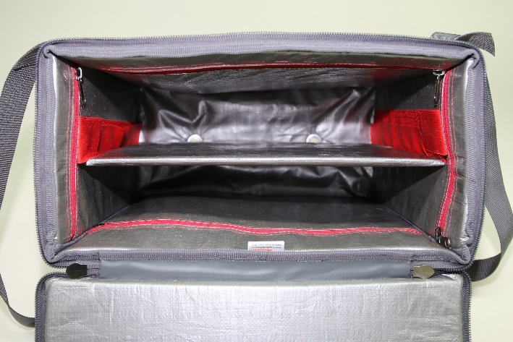
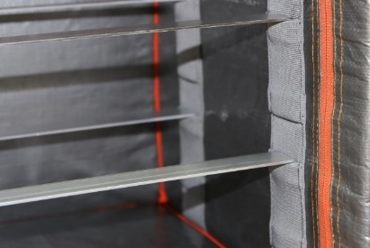
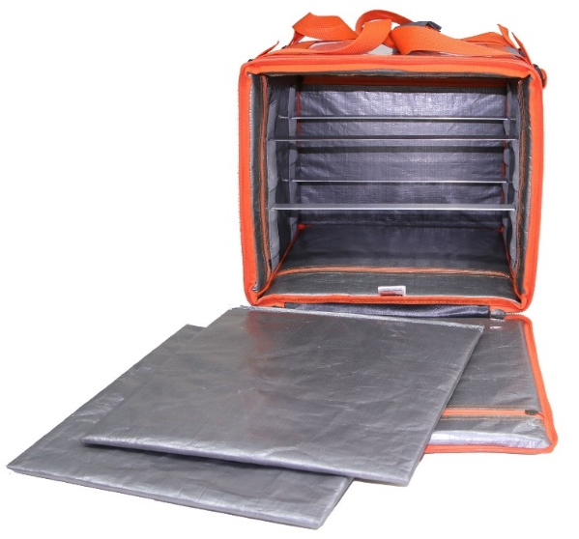
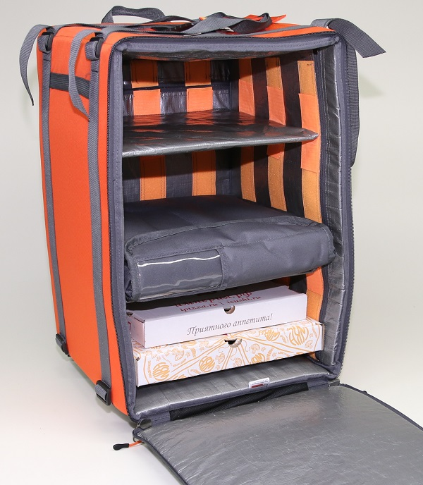
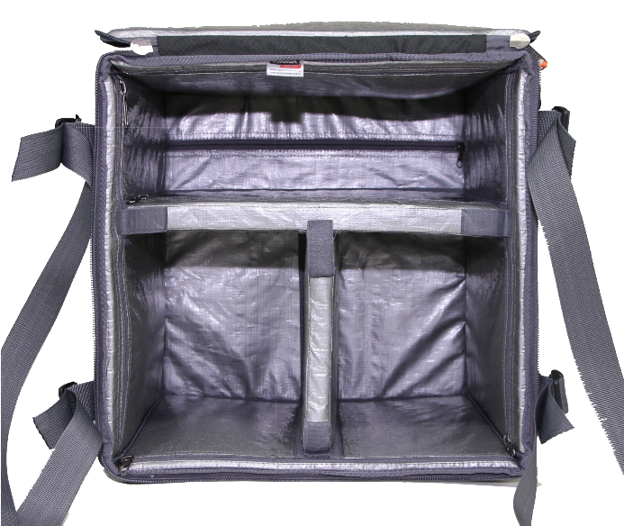
Чтобы сохранить нижнюю коробку
от деформации, нужны полки.
Полки бывают*: (пара/одна)**
цельная (фанера) на липучке 600 / 450 руб.
на метал. скобах (скобы+фанера) 850 / 500 руб.
– cкобы металлические 700 / 400 руб.
– фанера (без липучки) 300 / 250 руб.
теплоизолирующая на липучке 600 руб. одна
(доставка холодного и горячего в одной сумке)
*Полки могут быть регулируемые.
**Цены указаны для размера до 40 см.

Slide 5
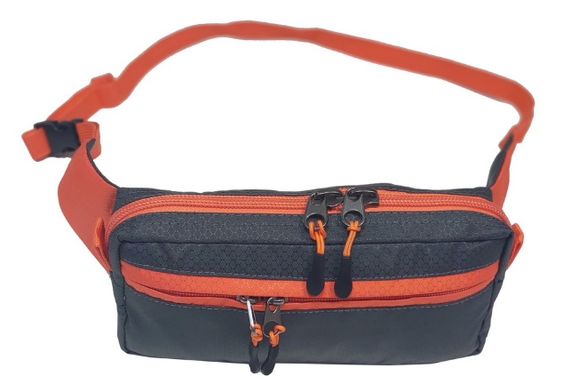
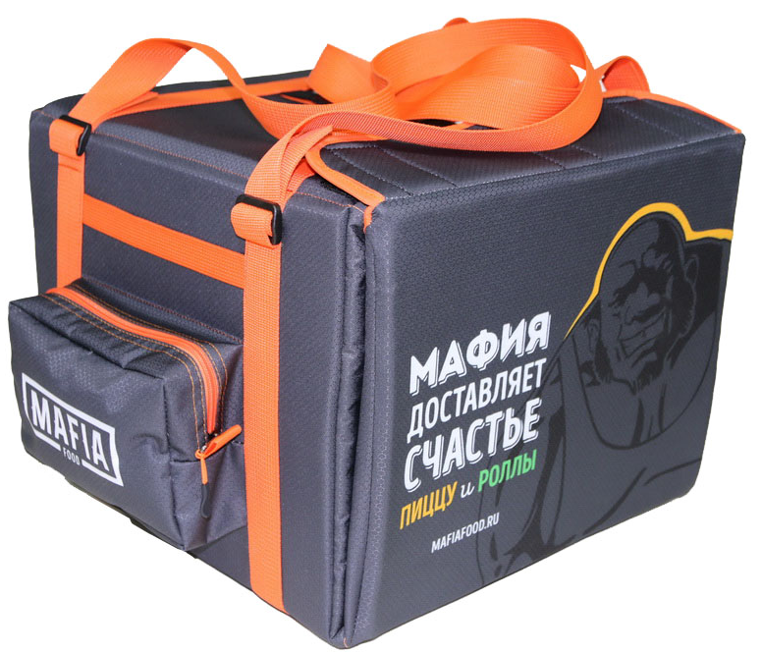
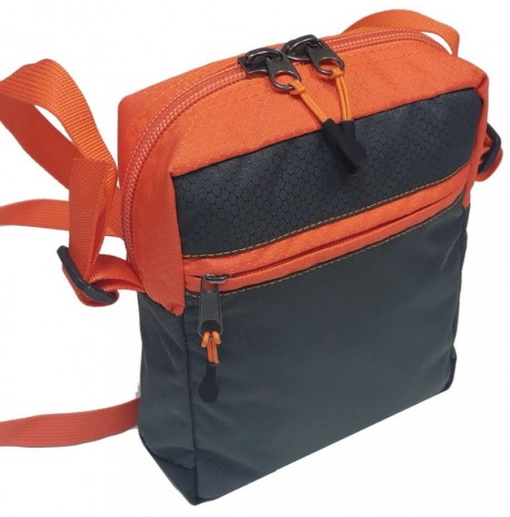
Для приема оплаты по безналичному расчету курьеры могут взять с собой банковский терминал.
Нужен специальный карман.
Или сумки «курьер».
Карман для терминала 300 руб.
Сумка «курьер» поясная 700 руб.
Сумка «курьер» плечевая 800 руб.

Slide 6
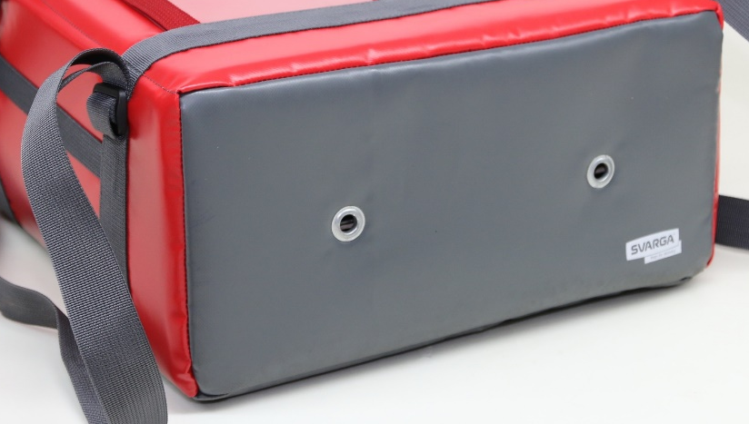
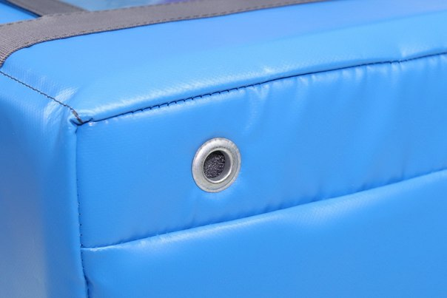
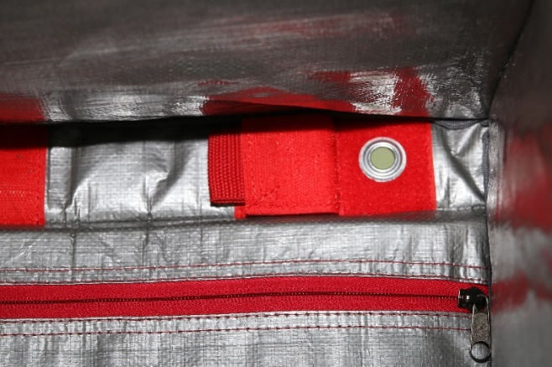
В течение продолжительного времени доставки в сумке скапливается больше конденсата (влаги на стенках сумки), чем может выдержать коробка.
Для вентиляции нужны люверсы*.
Люверсы:
без клапана 300 руб.
с клапаном 400 руб.
*Люверсы – это отверстия, через которые выходят лишние испарения при долгой доставке.
Бывают обычные (без клапана) и регулируемые (с клапаном, открываются и закрываются изнутри сумки).

Slide 7
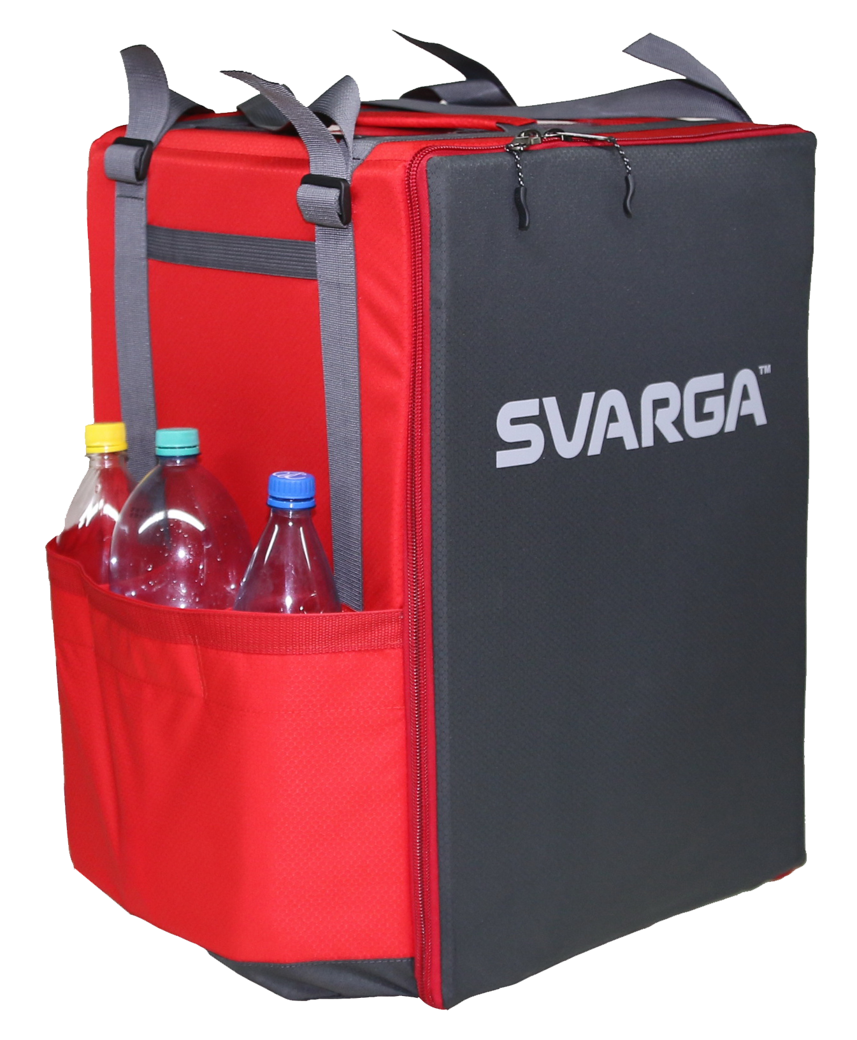
При доставке обедов с напитками,
нужны карманы для бутылок.
Карманы (3-4 отсека):
без регулировки 300 руб.
с регулировкой 400 руб.

Slide 8
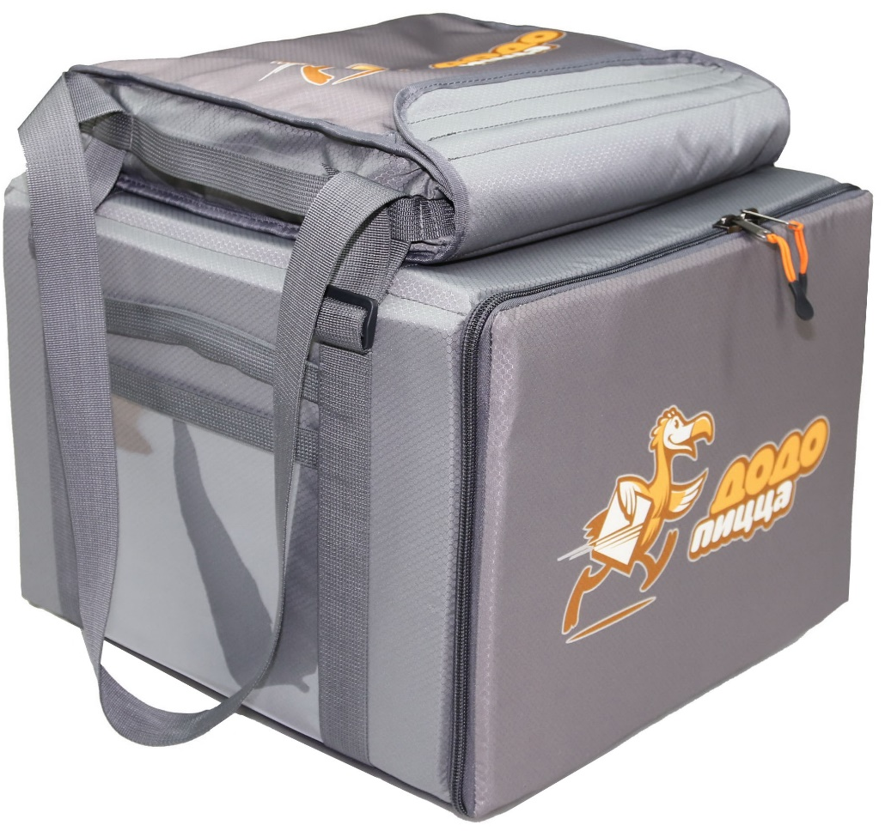
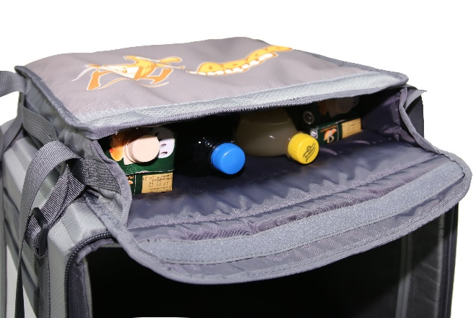
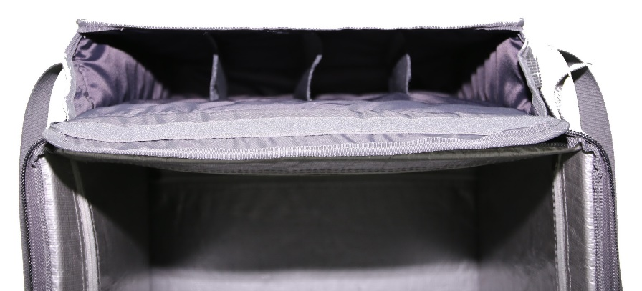
Также при доставке обедов с напитками
можно пользоваться дополнительной сумкой для напитков.
Она крепится сверху основной сумки.
Сумка для напитков: от 1600 руб.

Slide 9
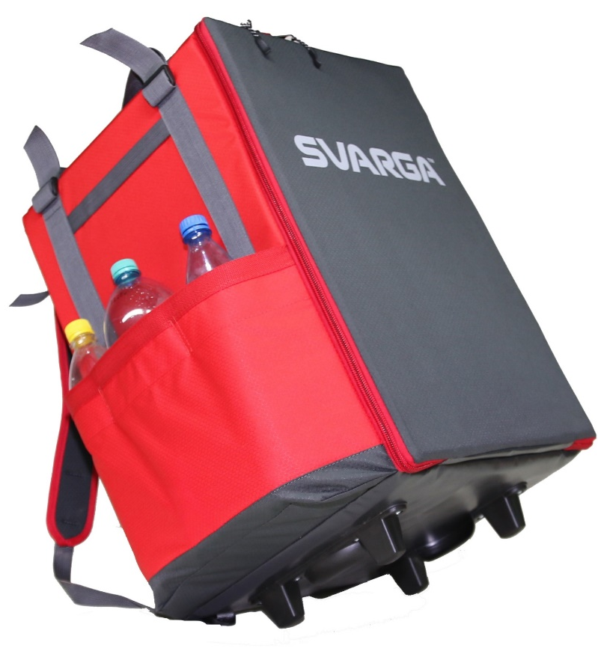
Иногда курьеры могут ставить сумку на землю (на пол).
Для сохранения чистого презентабельного вида сумки необходимы ножки.
Ножки могут крепиться
двумя способами:
на саморезы 300 руб.
на болты 400 руб.

Slide 10
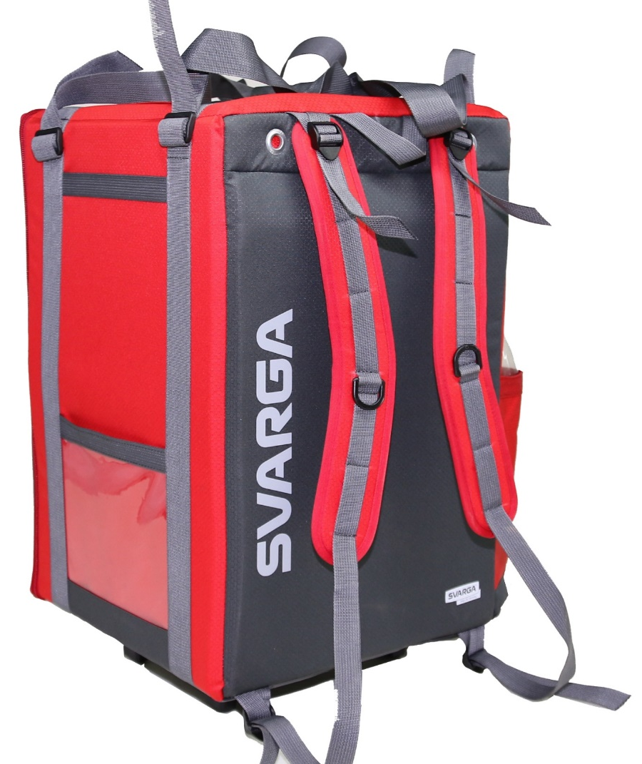
Большие сумки удобнее нести как рюкзак. Для этого пригодятся заплечные лямки.
Они легко устанавливаются и демонтируются.
Лямки (комплект) 600 руб.

Slide 11
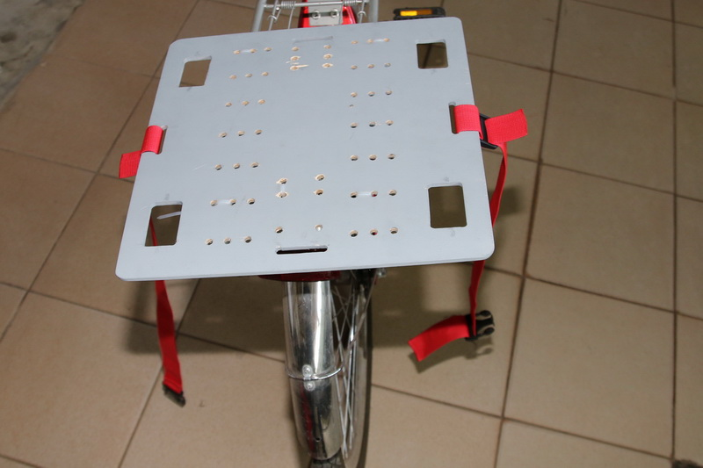
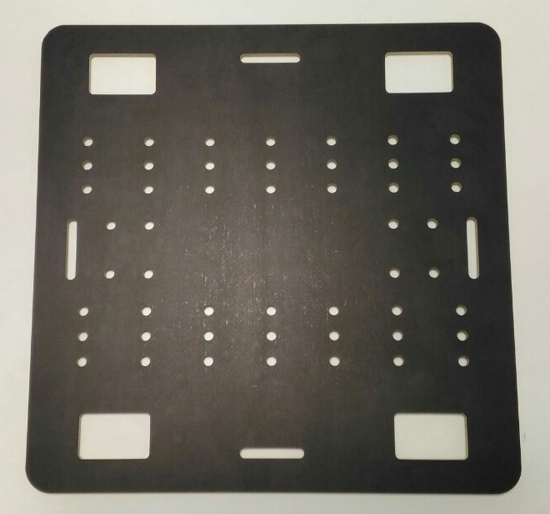
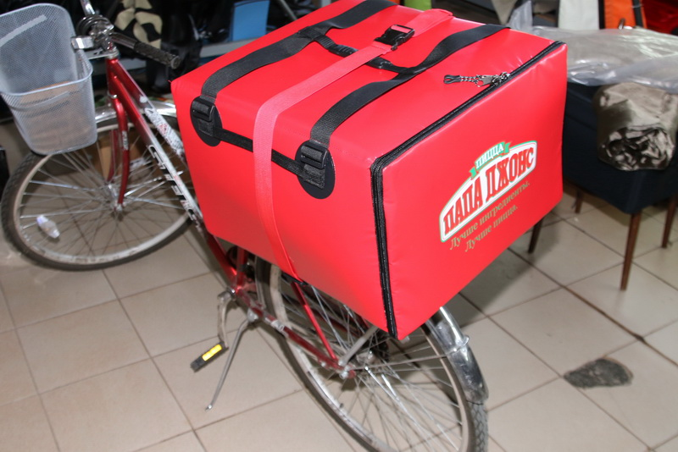
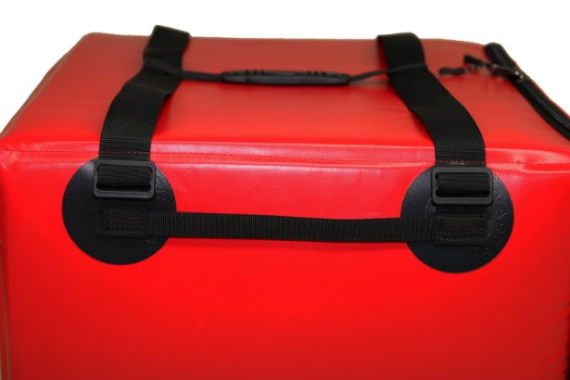
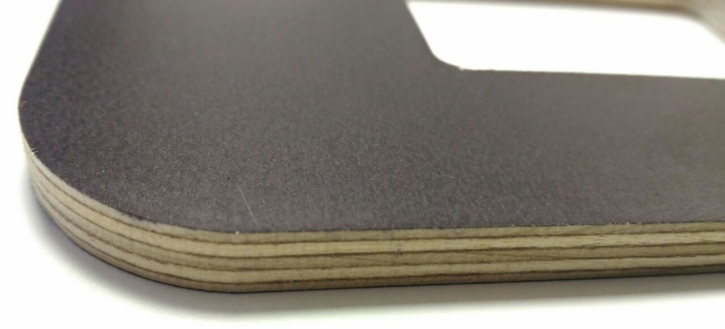
Решение для «Папа Джонс»
Система крепления на багажник
Ламинированная фанера 6 мм
В комплект поставки входит:
доска, фастексы 40мм, двухщелёвки 40мм,
стропа 40мм - 1,60м.
Система крепления на багажник
Ламинированная фанера 6 мм
В комплект поставки входит:
доска, фастексы 40мм, двухщелёвки 40мм, стропа 40мм - 1,60м.
1000 руб.
1 000 руб.

Slide 12
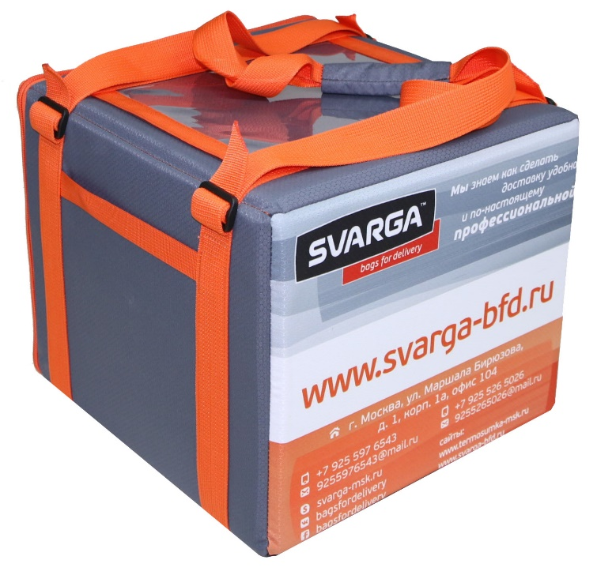
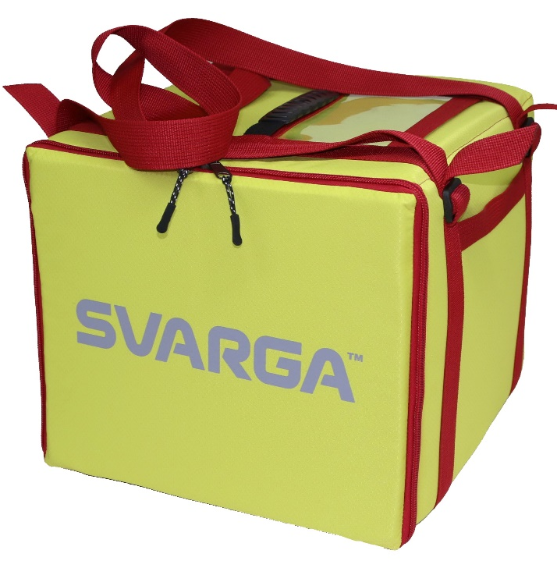
Курьер, зачастую, единственный «живой» представитель бизнеса для клиента.
Он является лицом Вашей компании. Брендированные одежда и термосумка усиливают доверие и лояльность к пиццерии.
Логотипы наносятся двумя способами*:
сублимация 300 руб./сторона
термотрансфер 270 руб./штука (1 цвет)
*Количество одинаковых логотипов для одного заказа:
для сублимации – 10 штук
для термотрасфера – 30 штук

Slide 13
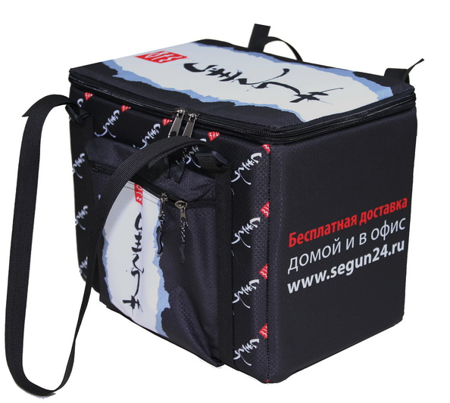
Если нужен размер,
которого нет на нашем сайте,
возможно изготовление
по индивидуальному заказу.
Срок изготовления:
от 10 до 20 рабочих дней.

Slide 14
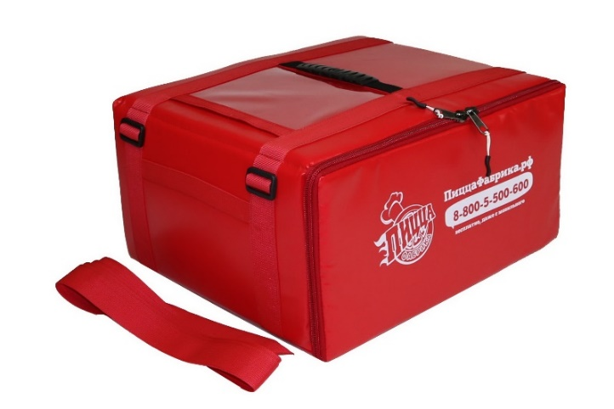
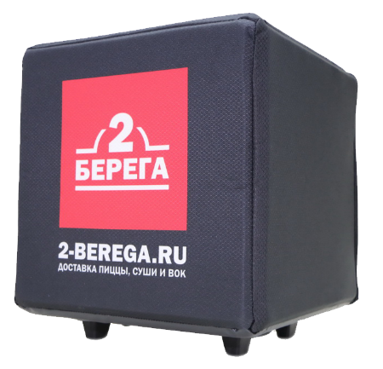
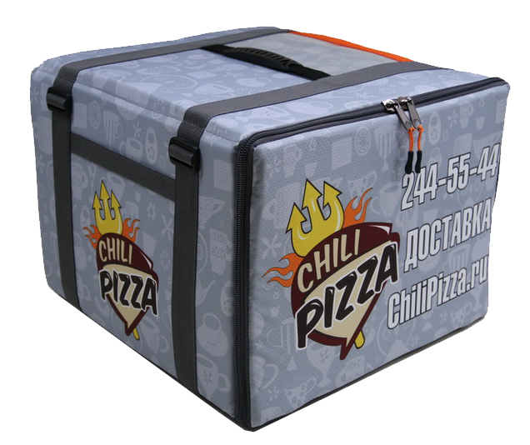
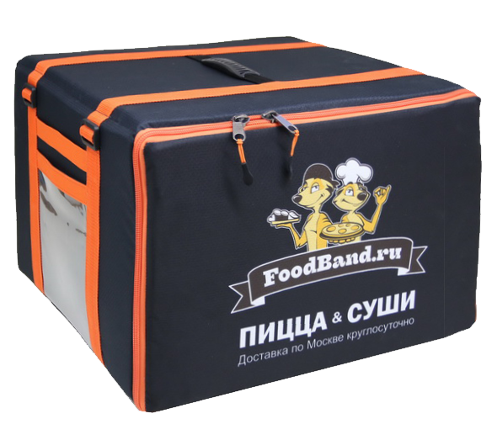
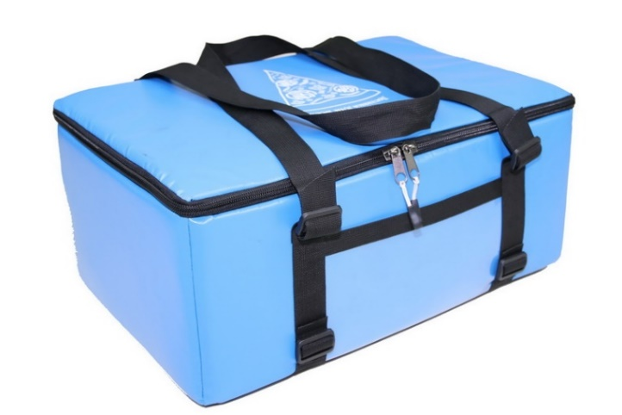
Примеры термосумок:

Slide 15
Нам доверяют:

